Slide 1
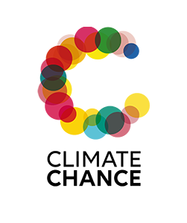
Les énergies renouvelables en Afrique : quels enjeux pour les populations rurales? eMag de l’action climat #2
OBSERVATOIRE DE L’ACTION CLIMAT
EN AFRIQUE
#eMag
23/02/2023

Slide 2
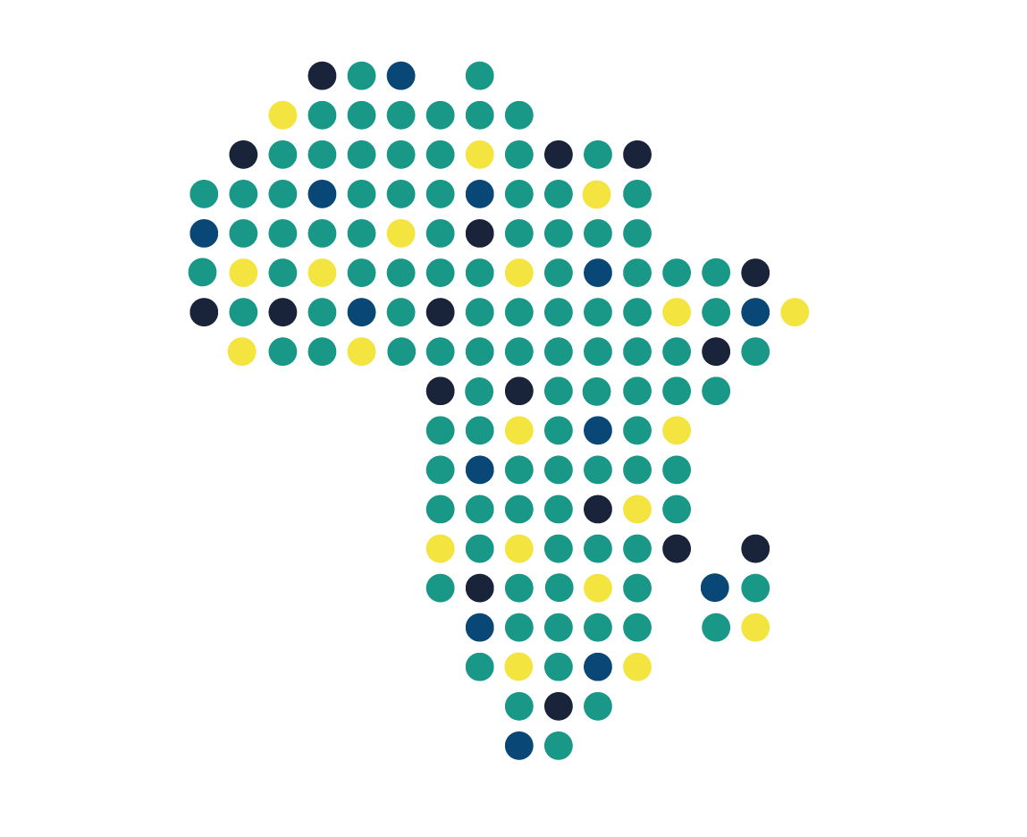
Sommaire
L’accès à l’énergie, le grand défi de l’Afrique
Les énergies renouvelables, une opportunité pour l’Afrique
Les mini-réseaux solaires décentralisés au Mali, un exemple d’une démarche multi acteurs au profit des zones rurales
#eMag

Slide 3
1• L’accès à l’énergie, le grand défi de l’Afrique

Slide 4
1 • L’accès à l’énergie, le grand défi de l’Afrique
La population africaine a un faible accès à l’électricité
L’Afrique abrite 17 % de la population mondiale. Mais le continent ne consomme que 5,9 % des énergies produites dans le monde.
600 millions de personnes vivent sans électricité, soit environ la moitié de la population. (IEA (2022). Africa Energy Outlook 2022)
Seulement 42% de la population a accès à l’électricité (en Afrique de l’ouest).
Moins de 30% de la population rurale a accès à l’électricité
Seulement 8% de la population rurale ouest africaine.

Slide 5
1 • L’accès à l’énergie, le grand défi de l’Afrique
Un développement économique limité par le déficit énergétique du continent
Environ 80 % des entreprises en Afrique (à l’exception de l’Afrique du Nord et de l’Afrique du Sud) subissent des coupures d’électricité, contre 38 % en Europe.
Le secteur agricole ne représente que moins de 10 % de l’énergie destinée aux utilisations productives.
Selon des estimations, chaque année, les pénuries d'électricité coûtent à l’Afrique environ 2 à 4 % de son produit intérieur brut (PIB). (Mo Ibrahim)

Slide 6
2 • Les énergies renouvelables, une opportunité pour l’Afrique

Slide 7
2 • Les énergies renouvelables, une opportunité pour l’Afrique
Pourquoi l’Afrique doit se tourner vers les énergies renouvelables ?
Pour des raisons environnementales - les énergies fossiles occupent encore une part importante en Afrique alors que le continent vise une transition écologique d’ici 2050
Pour des raisons économiques et politiques - flambée des prix de plusieurs ressources comme le pétrole du fait des différentes crises (Ukraine, Covid) - Le coût de plus en plus faibles des infrastructures d’exploitation des renouvelables
Pour des raisons sociales
- Garantir aux populations, un accès universel et rapide à l’électricité

Slide 8
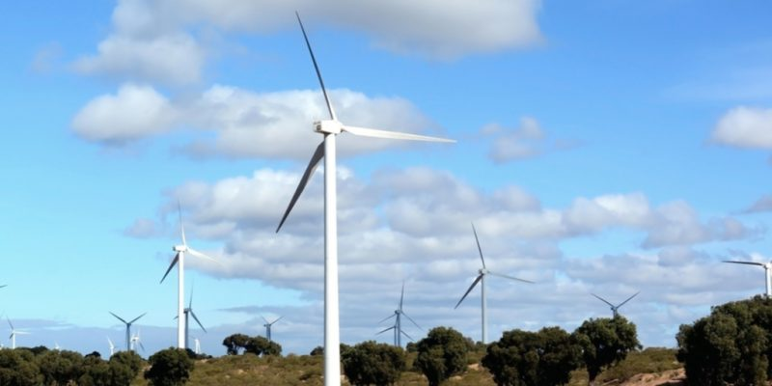
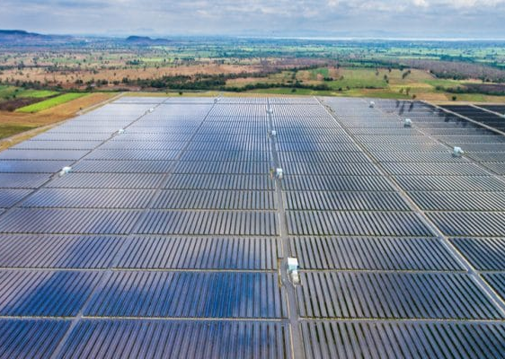
2 • Les énergies renouvelables, une opportunité pour l’Afrique
Le potentiel de production d’énergies renouvelables en Afrique: chiffres clés.
L’Afrique possède 40 % du potentiel mondial de production d’énergies renouvelables, estimé à 2 431 765 térawatts/heure/an (TWh/an).
Le continent possède 60 % des ressources solaires mondiales avec un rayonnement annuel variant entre 5 et 7 kilowatts/heure/mètre carré (KWh/m2).

Slide 9
2 • Les énergies renouvelables, une opportunité pour l’Afrique
Le potentiel de production d’énergies renouvelables en Afrique : chiffres clés.
Le potentiel de production éolien du continent est estimé à 978 066 TWh/an.
Selon de récentes études, l’Afrique pourrait produire jusqu’à 50 millions de tonnes d'hydrogène vert chaque année d'ici à 2035.

Slide 10
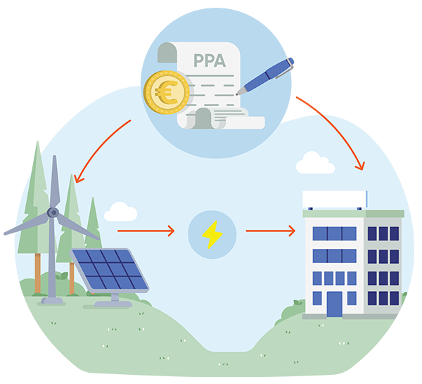
2- Les énergies renouvelables, une opportunité pour l’Afrique
Grâce aux contrats d’achat d’électricité (PPA), l’Afrique augmente sa production d’énergie renouvelable
Il s’agit d’un contrat entre un fournisseur ou un client commercial ou industriel et un producteur d’énergie verte pour l’achat d’énergie générée par des actifs d’énergie renouvelable
En Afrique, les PPA solaires et éoliens y sont les plus fréquents.

Slide 11
2- Les énergies renouvelables, une opportunité pour l’Afrique
Au Sénégal, grâce aux PPA 100 MW de centrales solaires ont été développés ainsi qu’un grand parc éolien de 158 MW, piloté par des Producteurs Indépendants d’Energie (PIE).
Au Burkina Faso, un PPA de quinze ans permettra d’alimenter une mine d’or avec de l’énergie solaire (parc solaire d’EREN Renewable Energy et d’African Energy Management Platform).

Slide 12
3 • Les mini-réseaux solaires décentralisés au Mali, un exemple d’une démarche multi acteurs au profit des zones rurales

Slide 13
3 • Les mini-réseaux solaires décentralisés au Mali, un exemple d’une démarche multi acteurs au profit des zones rurales
Un mini-réseau solaire décentralisé: un réseau électrique à petite échelle, déconnecté du réseau national, alimenté par l’énergie solaire grâce à des panneaux photovoltaïques pour répondre à un besoin local.

Slide 14
3 • Les mini-réseaux solaires décentralisés au Mali, un exemple d’une démarche multi acteurs au profit des zones rurales
Présentation du projet
• Lieu : Mali
• Population : 123 000 personnes (32 villages issus de 6 régions)
• Objectif : garantir un accès à l’électricité et à l’eau aux populations rurales
• Financement : un prêt de neuf millions de dollars du mécanisme IRENA/ADFD Project Facility.
• Impact du projet : plus de 2000 opportunités d’emplois directs ou indirects. 5 000 tonnes de CO2 évitées par an. 6 ODD pris en compte.

Slide 15
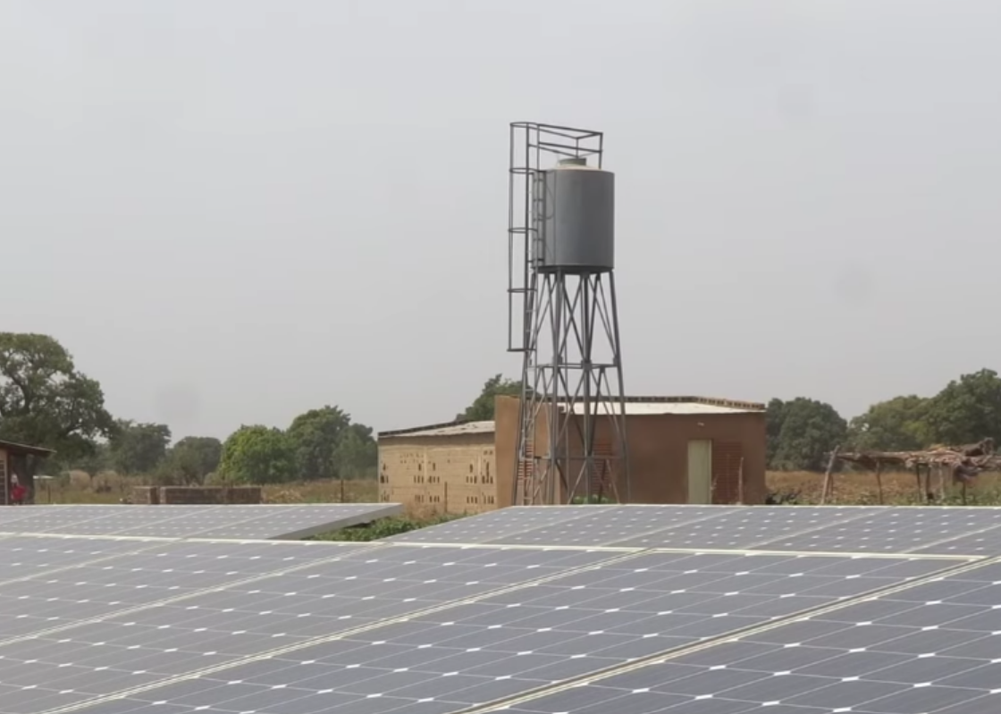
3 • Les mini-réseaux solaires décentralisés au Mali, un exemple d’une démarche multi acteurs au profit des zones rurales
Une coopération multi-acteurs réussie au profit des populations rurales
Les acteurs internationaux l’Agence internationale pour les énergies renouvelables (IRENA) et le Fonds d’Abu Dhabi pour le développement (ADFD)
Les acteurs nationaux : L’Etat malien
Les acteurs locaux : les collectivités locales

Slide 16
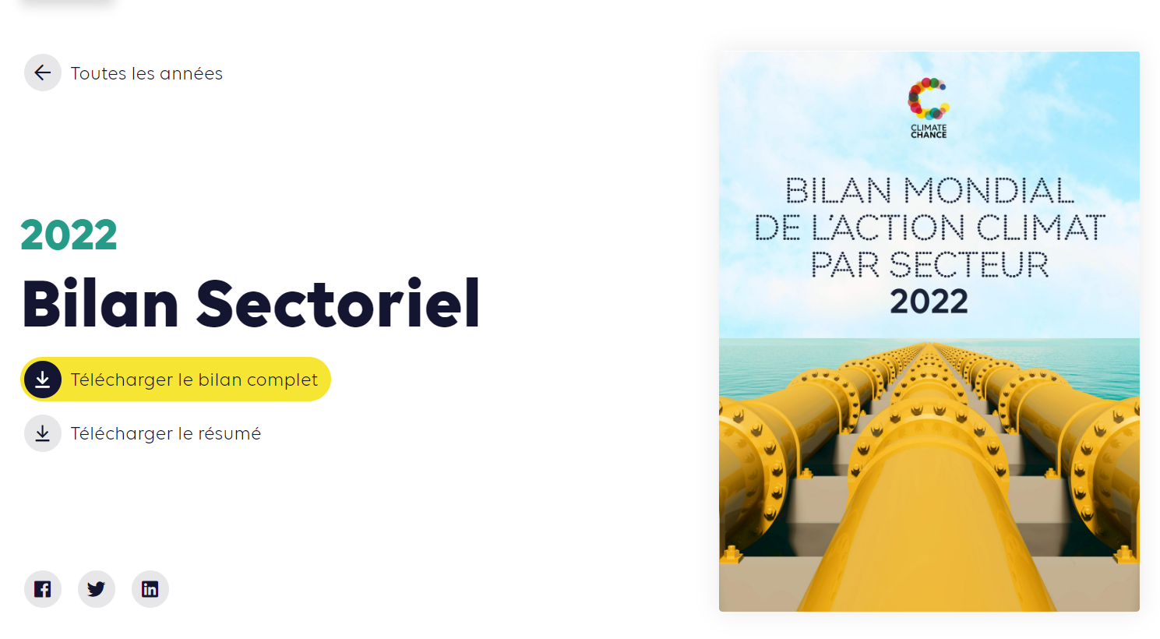
Pour aller plus loin sur les énergies renouvelables en Afrique

Slide 17
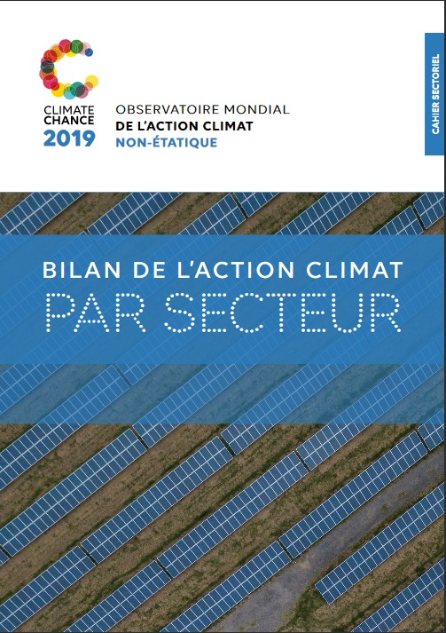
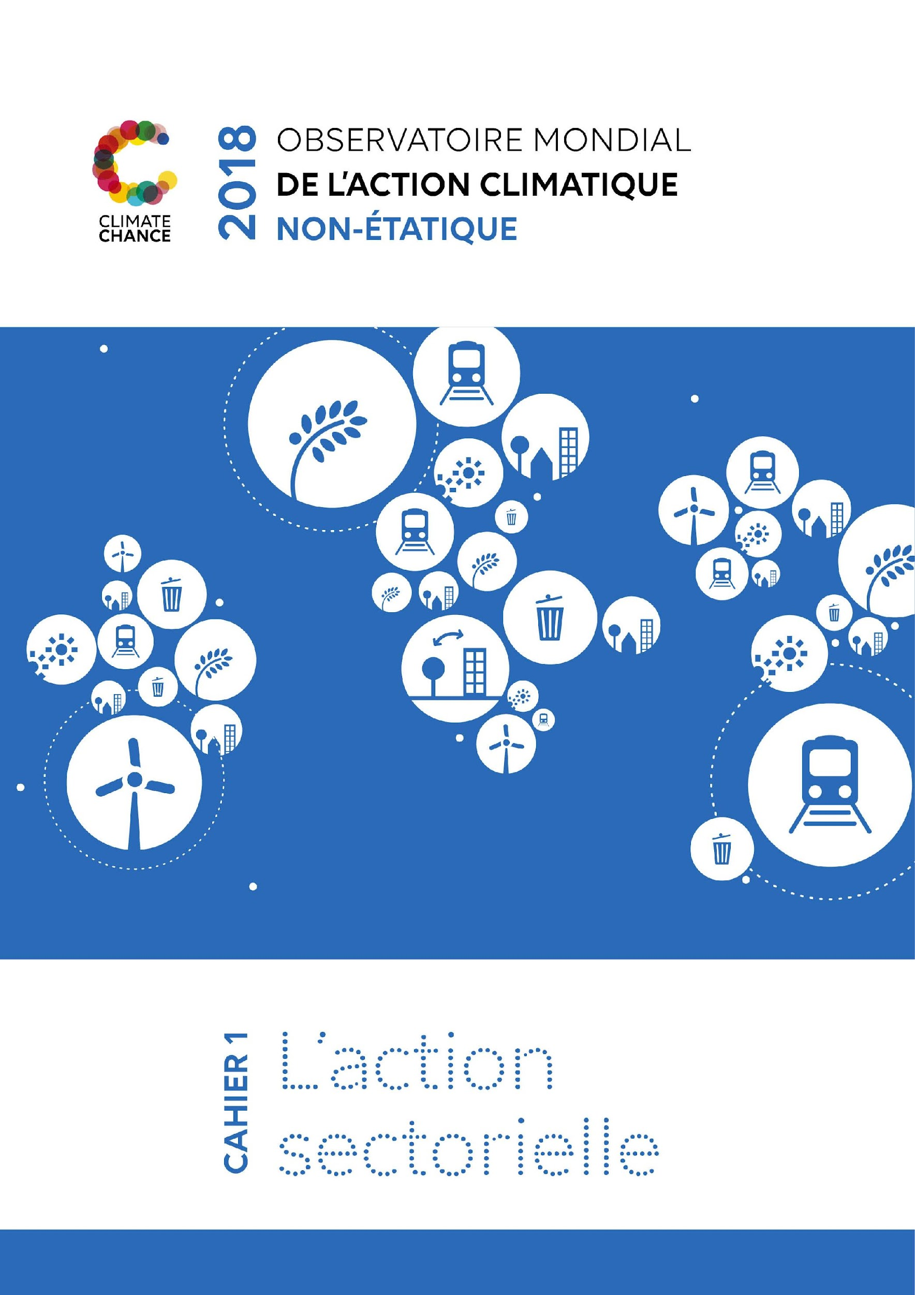
Le Bilan mondial de l’action climat par secteur 2022 – 5e édition
OBSERVATOIRE DE L’ACTION CLIMAT
EN AFRIQUE
5 SECTEURS
100+ INDICATEURS
15 TENDANCES
50 SIGNAUX
15 CAS D’ETUDE
1 DOSSIER « COMPENSATION »
Notes:
Tania

